Slide 1

2020데사입rhino조
아프리카 초원의 코뿔소는 약간의 물 만 마시고도 자동차만한 몸을 달린다.
조원 누구누구

Slide 2
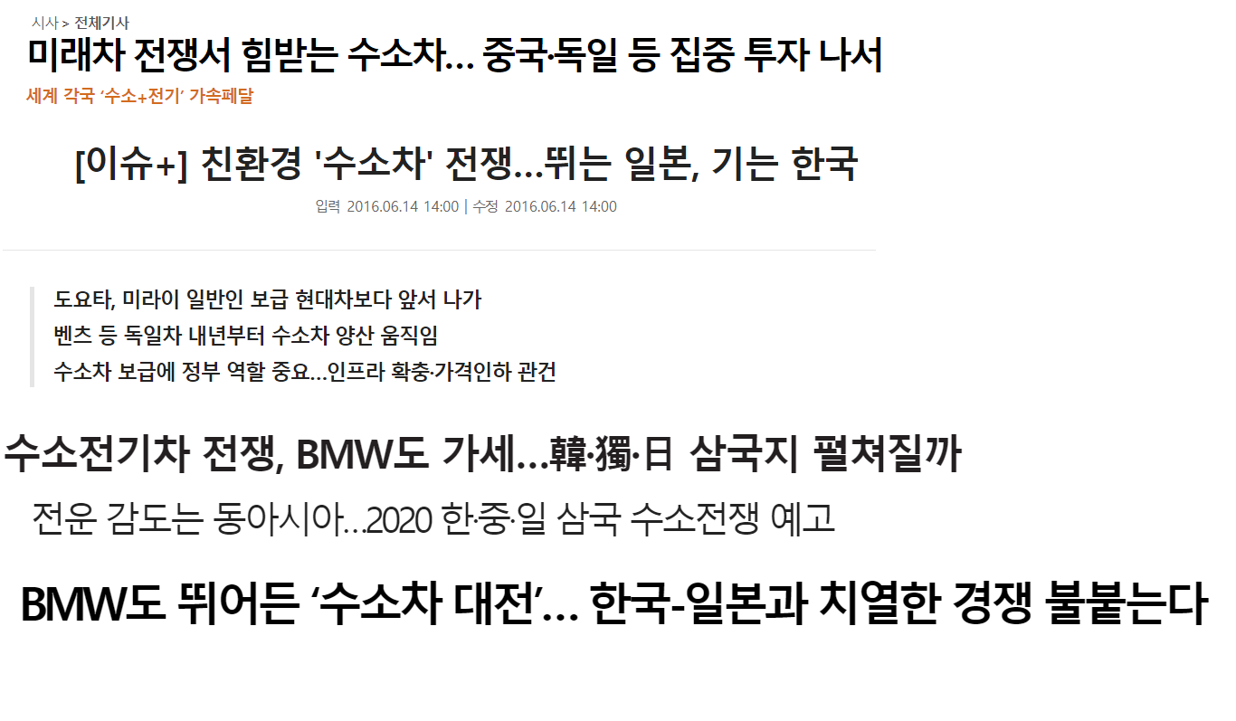
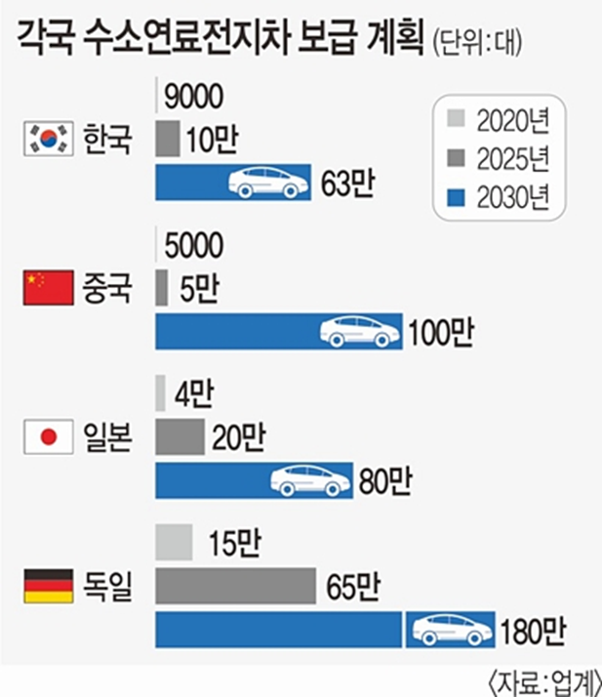
수소전기차 전쟁 발발

Slide 3
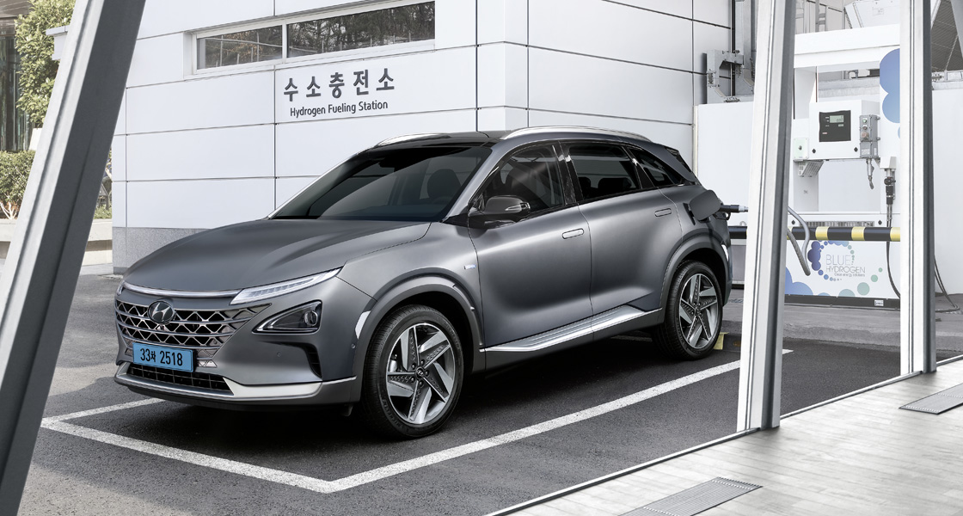
아직까지는 선두권 – 추후 전략 필요

Slide 4
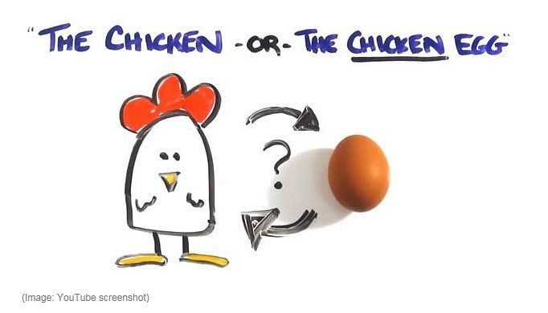
닭이먼저 달걀이먼저?

Slide 5
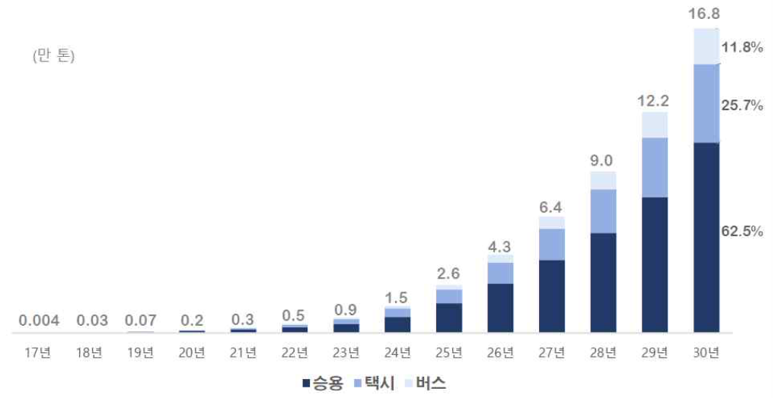
닭이 먼저 – 공급이 수요를 낳는다

Slide 6
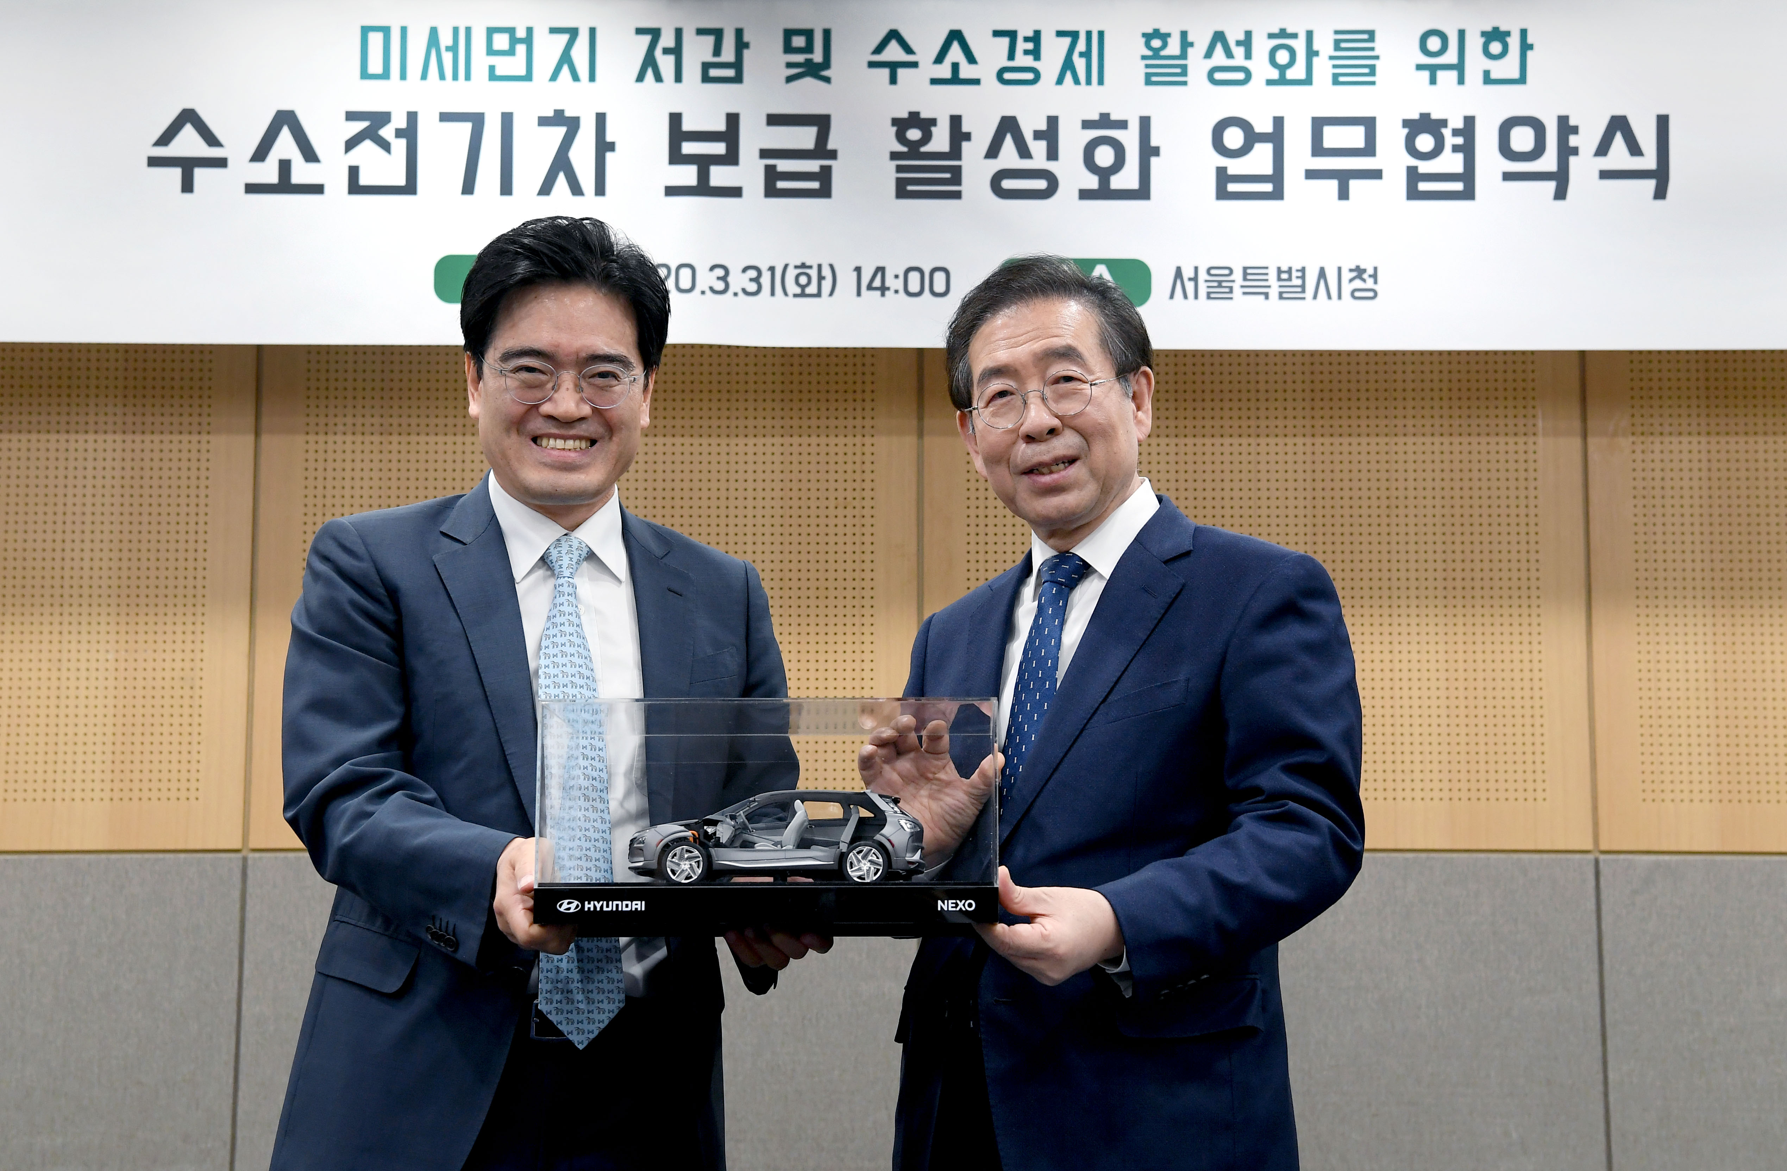
서울시, “2022년까지 15곳 이상 확충하겠다”

Slide 7
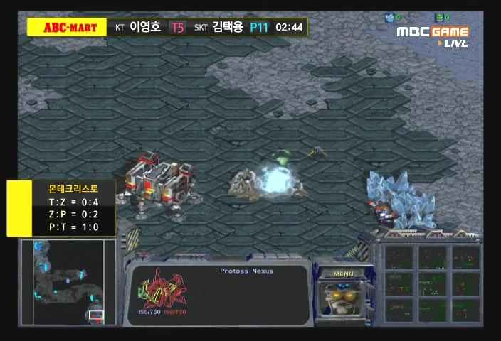
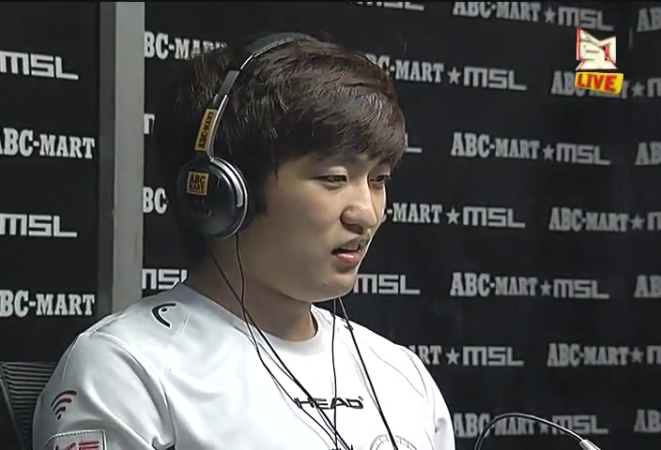
어디에 지어야 할것인가?

Slide 8
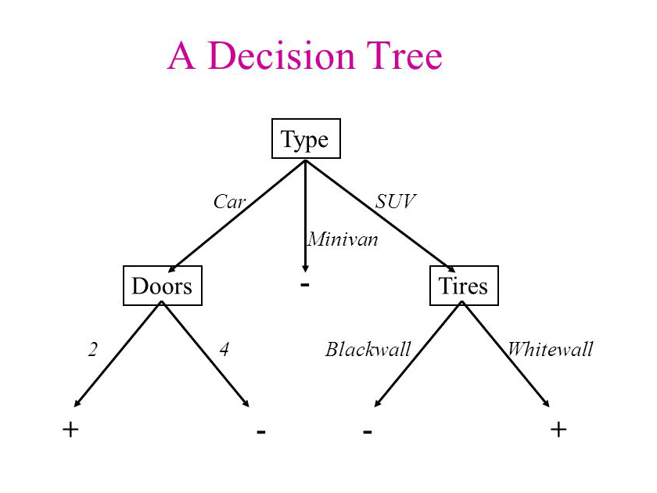
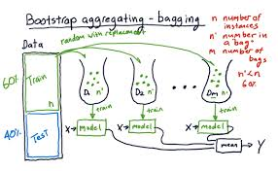

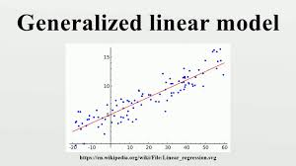
모델링 해봤다

Slide 9
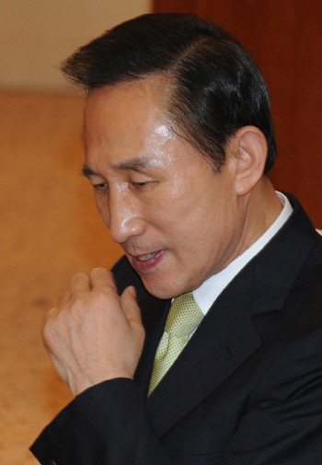
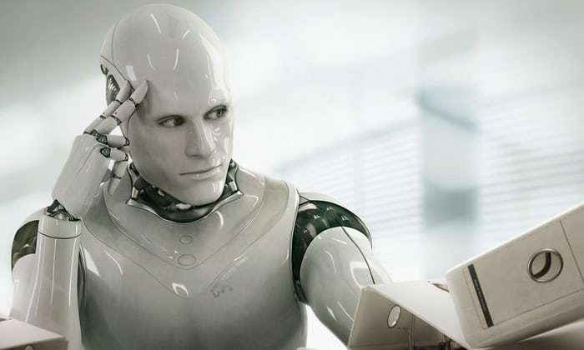
시뮬레이션 돌려보았다(현대차 입장에서)

Slide 10
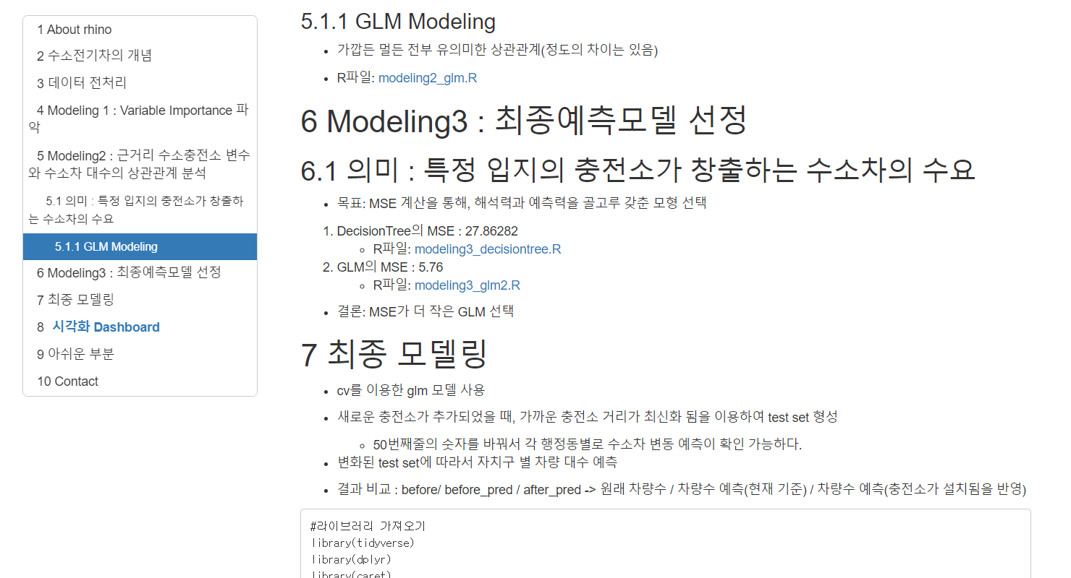
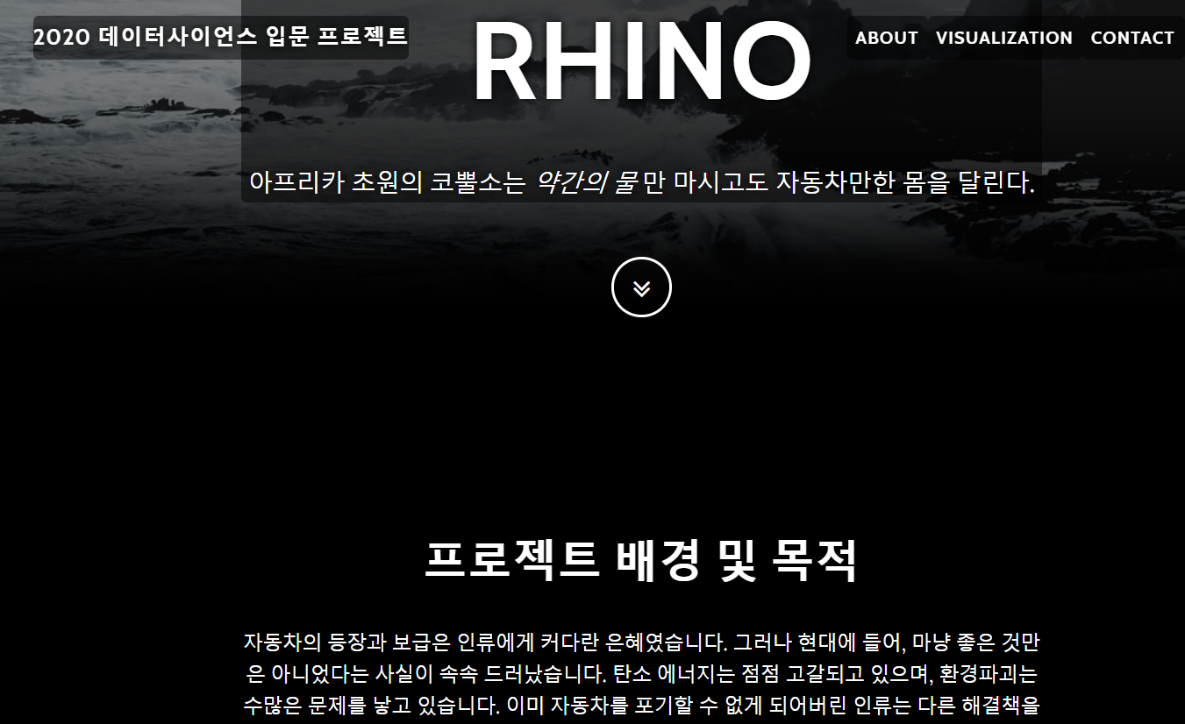
블로그 만들어보았다
https://rhinoblog.netlify.app/
https://11aw1iet.github.io/rhino/

Slide 11
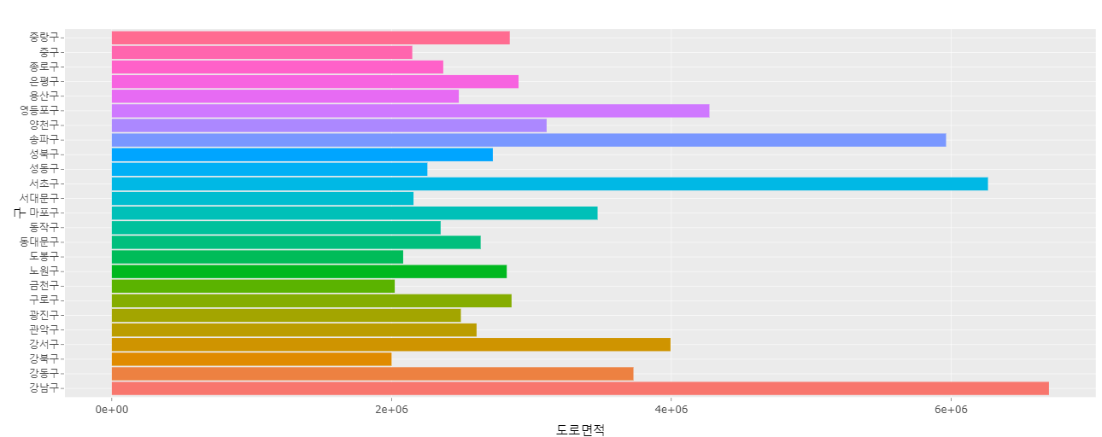
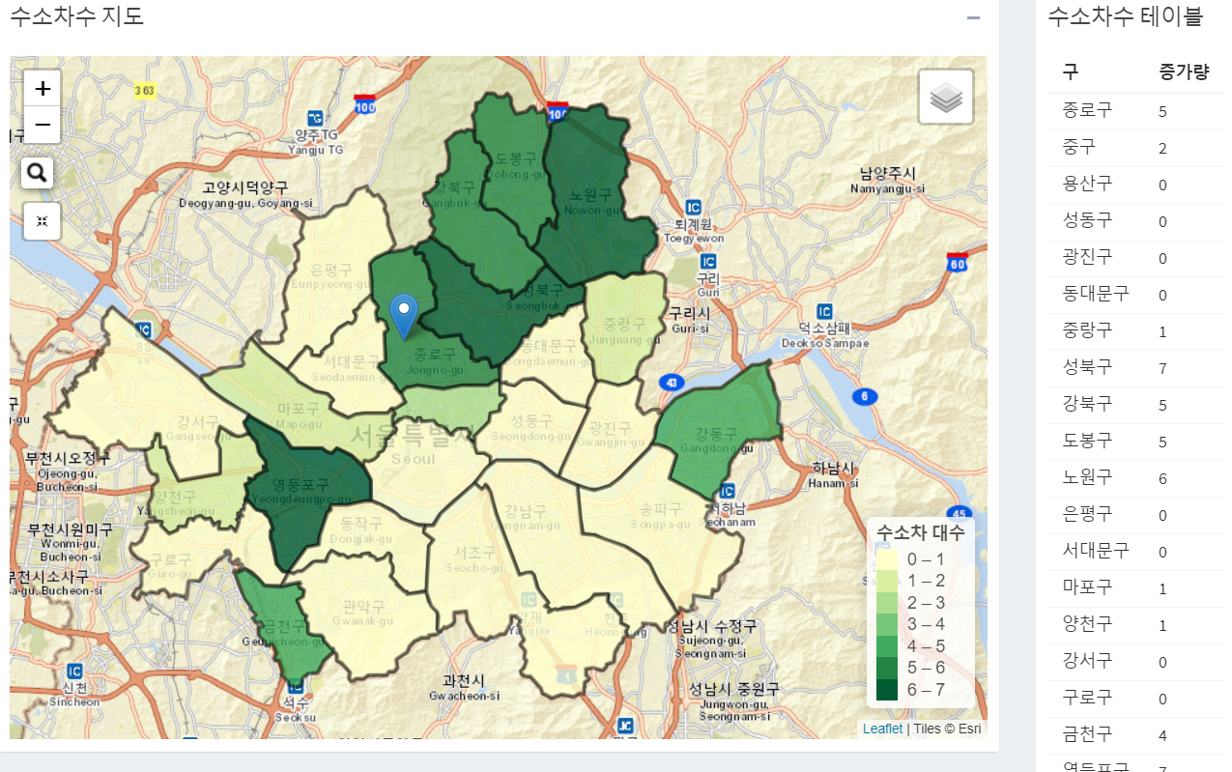
대쉬보드도 만들었다
https://ysuks.shinyapps.io/dashboard/

Slide 12
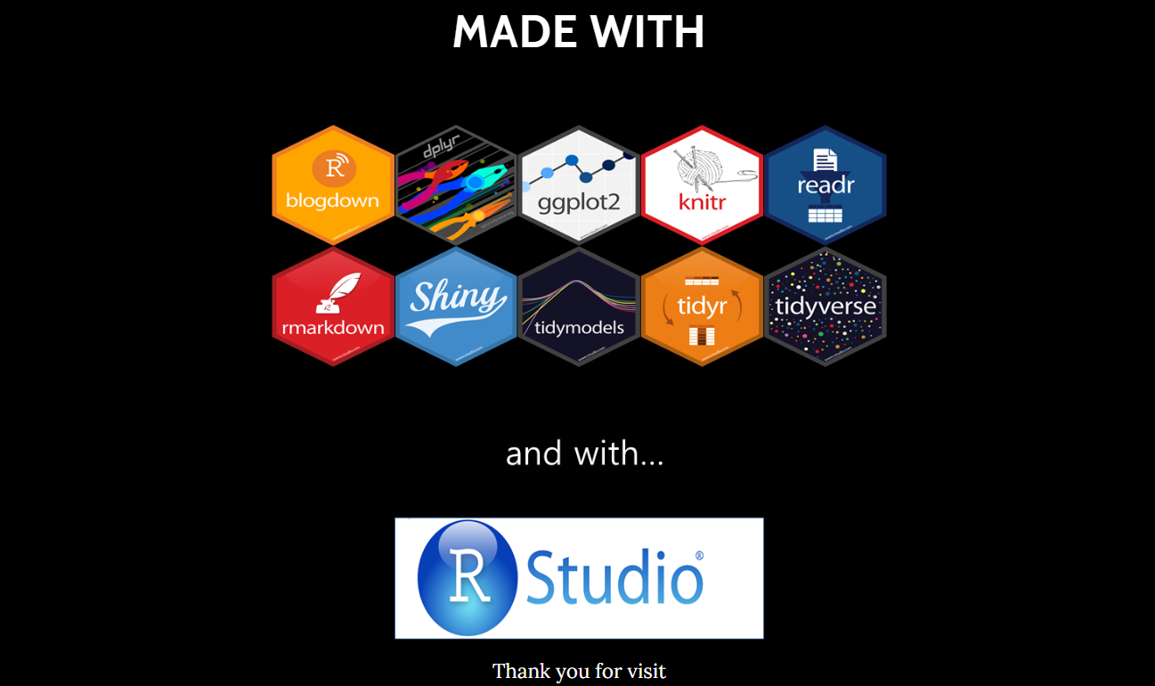
이런것들로 만들어보았다

